Slide 1

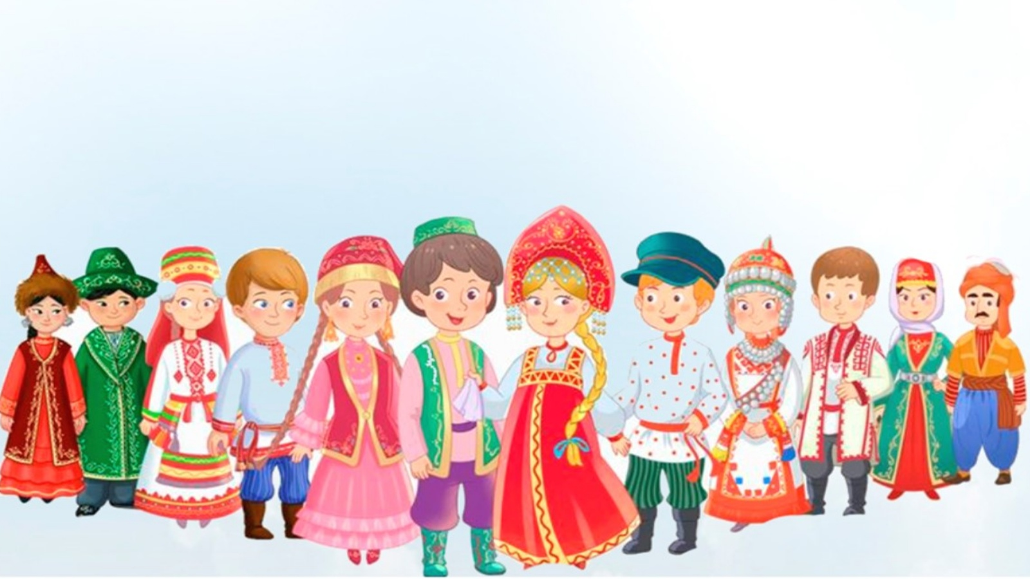
VII Всероссийский конкурс
«МОЕ ЛУЧШЕЕ МЕРОПРИЯТИЕ»
4 ноября
ДЕНЬ НАРОДНОГО ЕДИНСТВА
Выполнила: Дударева Алена Андреевна,
учитель истории и обществознания;
МБОУ «Средняя общеобразовательная школа №37»
Кемерово, 2025

Slide 2
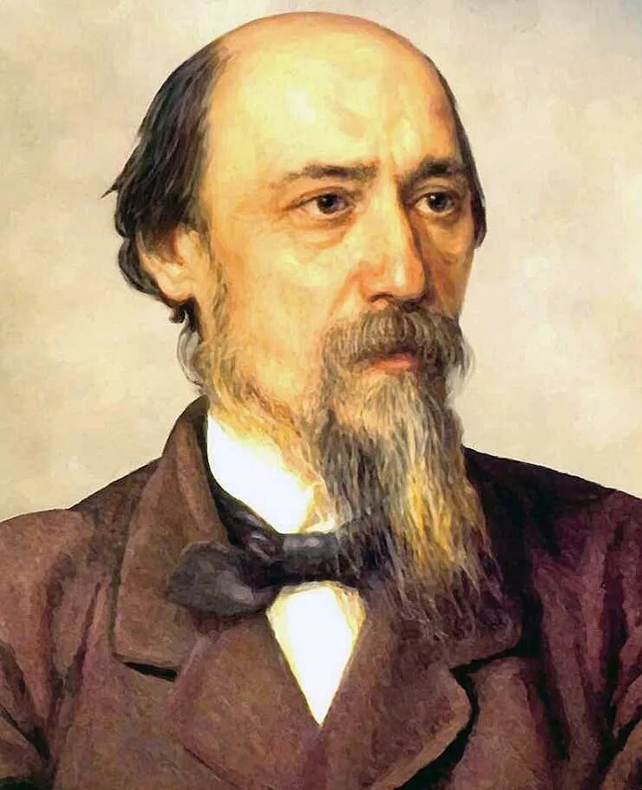
Поэтом можешь ты не быть
Но гражданином быть обязан!
Н. А. Некрасов

Slide 3


Slide 4
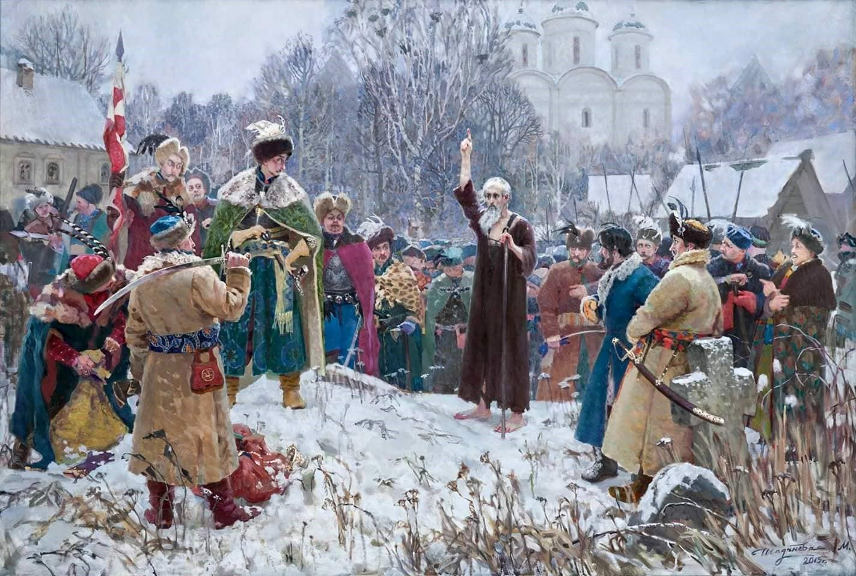
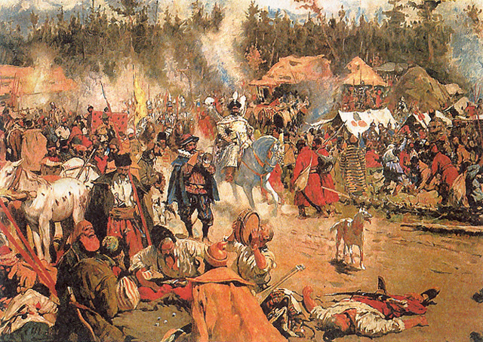
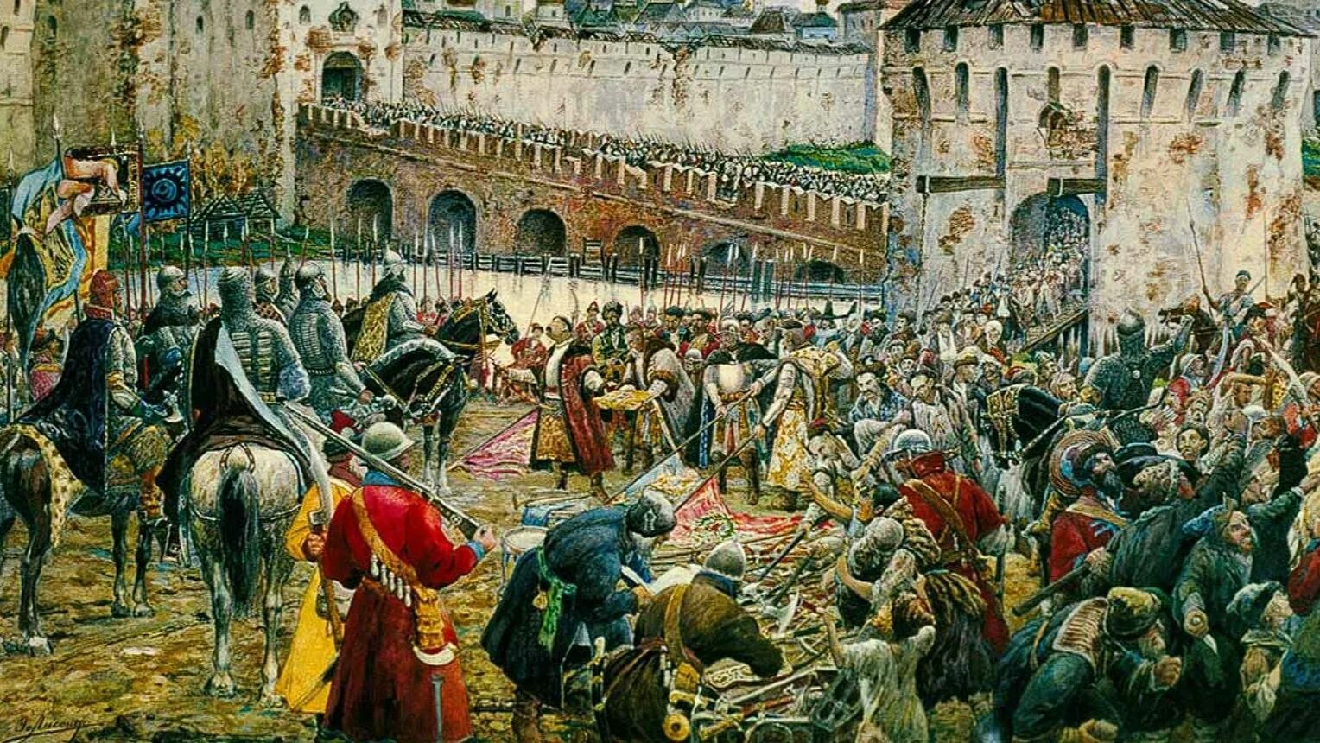
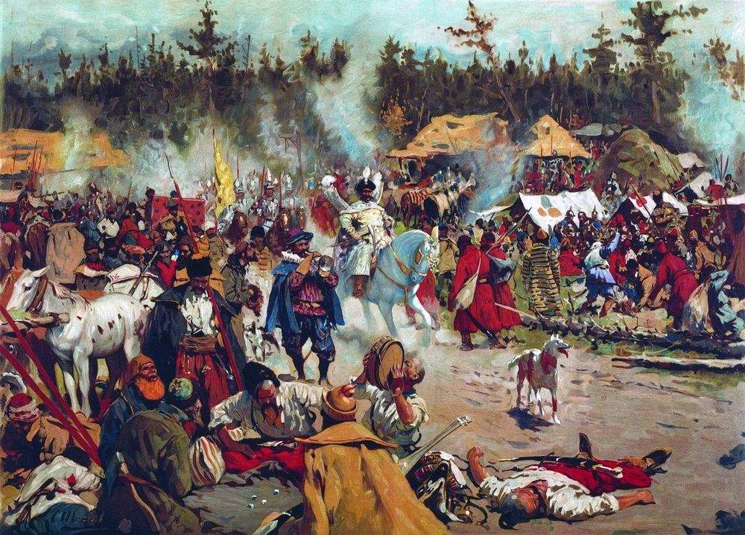
Смута – период в российской истории, связанный с тем, что прервалась правящая царская династия Рюриковичей, появились лжецари.
Также этот период связан с обострением социально-экономической ситуации в стране, осложнённое вторжением поляков, их попытками возвести на российский престол своих кандидатов.

Slide 5
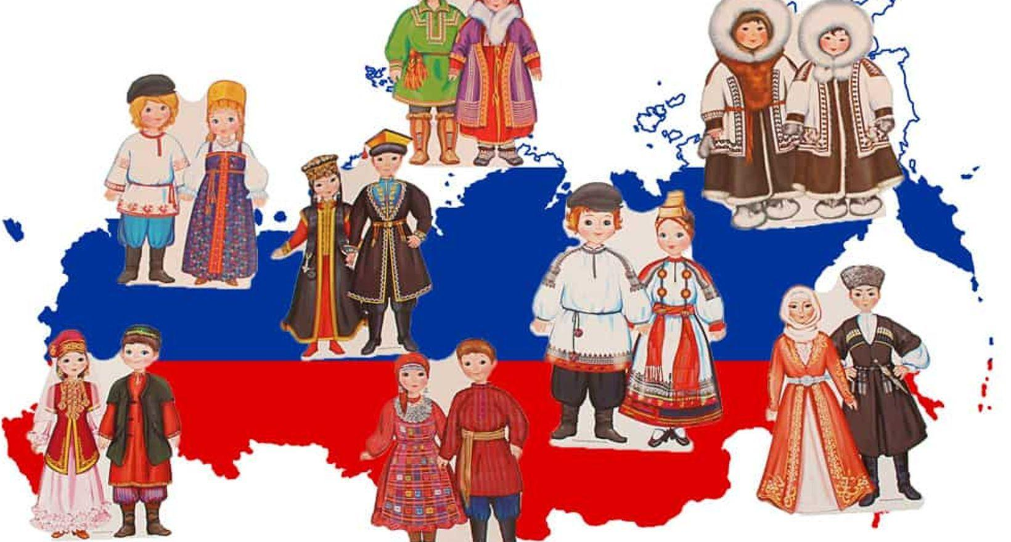
1 раунд
ЛИЧНОСТИ

Slide 6
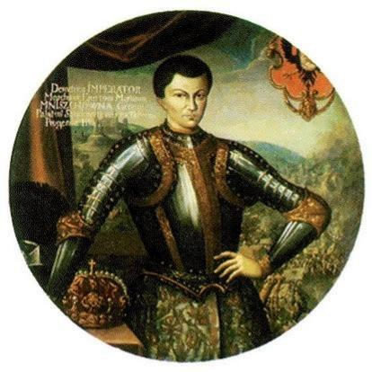
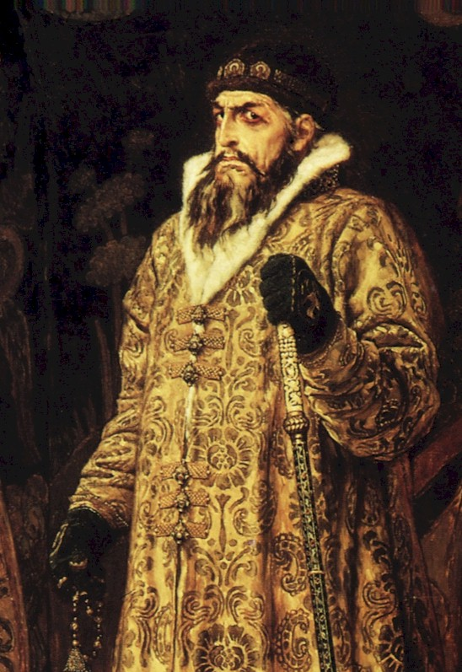
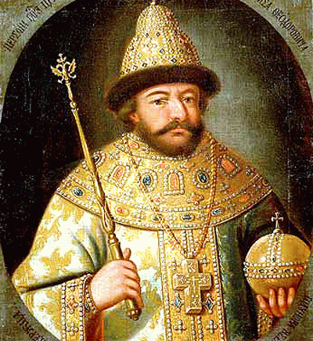
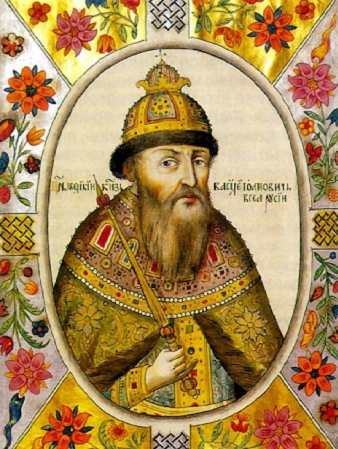
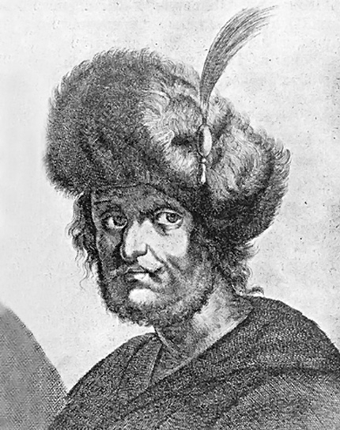
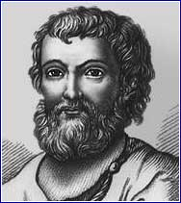
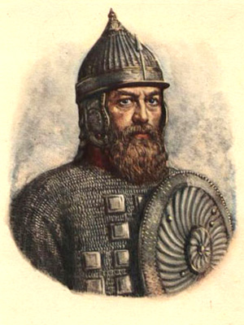
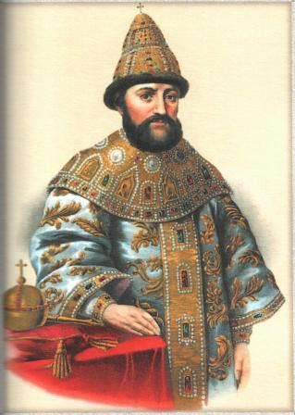
Великий князь московский и всея Руси, первый русский царь.

Slide 7
Иван IV Грозный

Slide 8
Царь и великий князь Московский и всея Руси с 1598 по 1605 год.
Иван IV Грозный

Slide 9
Иван IV Грозный
Борис Годунов

Slide 10
Иван IV Грозный
Самозванец, выдававший себя за чудом спасшегося царевича Дмитрия Ивановича. Царь и великий князь Московский и всея Руси (1605–1606).
Борис Годунов

Slide 11
Лжедмитрий I
Григорий Отрепьев
Иван IV Грозный
Борис Годунов

Slide 12
Принёс клятву с целованием креста, которая стала частью крестоцеловальной записи.
Лжедмитрий I
Григорий Отрепьев
Иван IV Грозный
Борис Годунов

Slide 13
Лжедмитрий I
Григорий Отрепьев
Иван IV Грозный
Борис Годунов
Василий Шуйский

Slide 14
Лжедмитрий I
Григорий Отрепьев
Иван IV Грозный
Борис Годунов
Василий Шуйский
Известен как Тушинский вор и Калужский царек.

Slide 15
Лжедмитрий I
Григорий Отрепьев
Иван IV Грозный
Борис Годунов
Василий Шуйский
Лжедмитрий II

Slide 16
Лжедмитрий I
Григорий Отрепьев
Иван IV Грозный
Борис Годунов
Василий Шуйский
Инициатор создания и один из руководителей Второго ополчения 1611–1612 годов.
Лжедмитрий II

Slide 17
Лжедмитрий I
Григорий Отрепьев
Иван IV Грозный
Борис Годунов
Василий Шуйский
Лжедмитрий II
Кузьма Минин

Slide 18
Лжедмитрий I
Григорий Отрепьев
Иван IV Грозный
Борис Годунов
Василий Шуйский
Князь, боярин (1613), русский военачальник и государственный деятель, один из руководителей Второго народного ополчения (1612).
Лжедмитрий II
Кузьма Минин

Slide 19
Лжедмитрий I
Григорий Отрепьев
Иван IV Грозный
Борис Годунов
Василий Шуйский
Лжедмитрий II
Кузьма Минин
Дмитрий Пожарский

Slide 20
Лжедмитрий I
Григорий Отрепьев
Иван IV Грозный
Борис Годунов
Василий Шуйский
Первый русский царь из династии Романовых.
Лжедмитрий II
Кузьма Минин
Дмитрий Пожарский

Slide 21
Лжедмитрий I
Григорий Отрепьев
Иван IV Грозный
Борис Годунов
Василий Шуйский
Михаил Федорович Романов
Лжедмитрий II
Кузьма Минин
Дмитрий Пожарский

Slide 22
Лжедмитрий I
Григорий Отрепьев
Иван IV Грозный
Борис Годунов
Василий Шуйский
Михаил Федорович Романов
Лжедмитрий II
Кузьма Минин
Дмитрий Пожарский

Slide 23
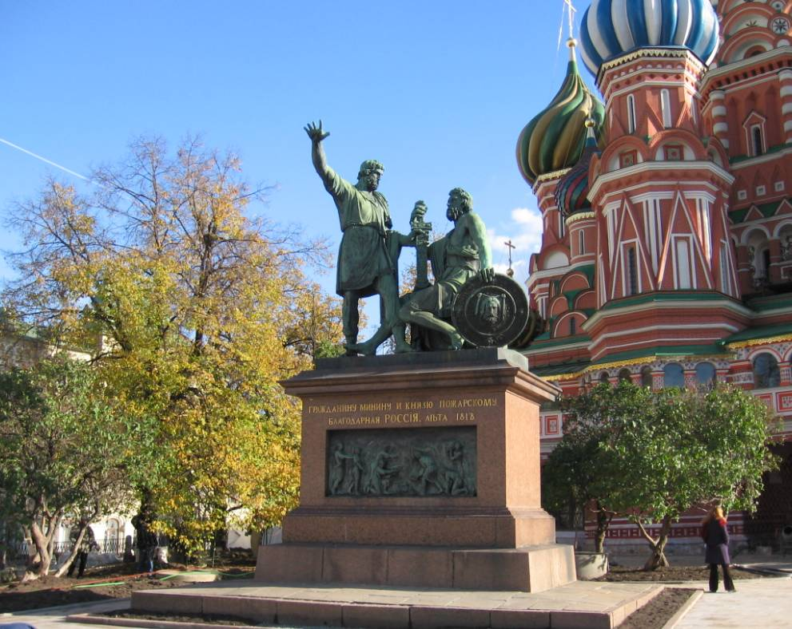
«Добрый памятник поставлен
Двум героям всей страной
В знак того, что был избавлен
От бесчестья край родной»
Н. Кончаловская

Slide 24

2 раунд
ВОПРОСЫ

Slide 25
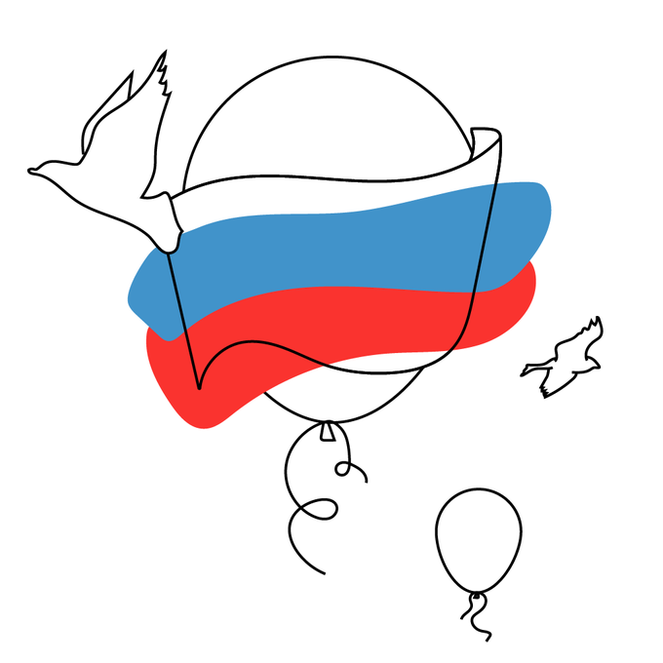
1. Празднование «Дня народного
единства» связано с событиями…
А) 1610 года
Б) 1612 года
В) 1632 года

Slide 26
1. Празднование «Дня народного
единства» связано с событиями…
А) 1610 года
Б) 1612 года
В) 1632 года

Slide 27
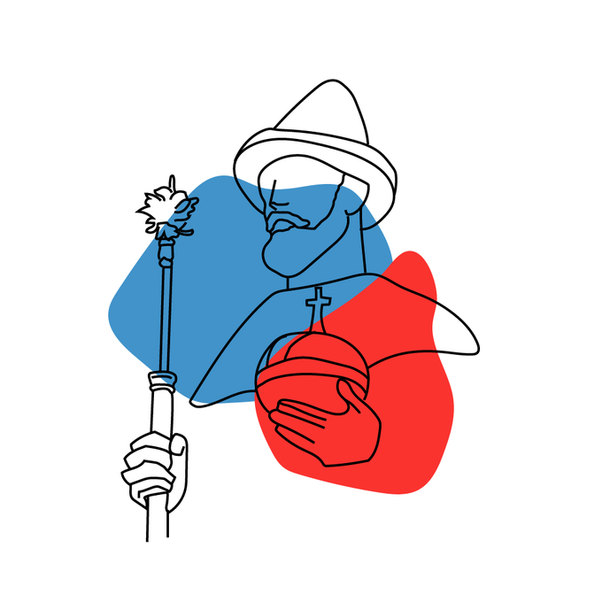
2. Какой ещё праздник отмечается в этот день??
А) Праздник в честь иконы Казанской
Божьей матери
Б) Праздник в честь освобождения Руси
В) Праздник многонациональности России

Slide 28
2. Какой ещё праздник отмечается в этот день??
А) Праздник в честь иконы
Казанской Божьей матери
Б) Праздник в честь освобождения Руси
В) Праздник многонациональности России

Slide 29
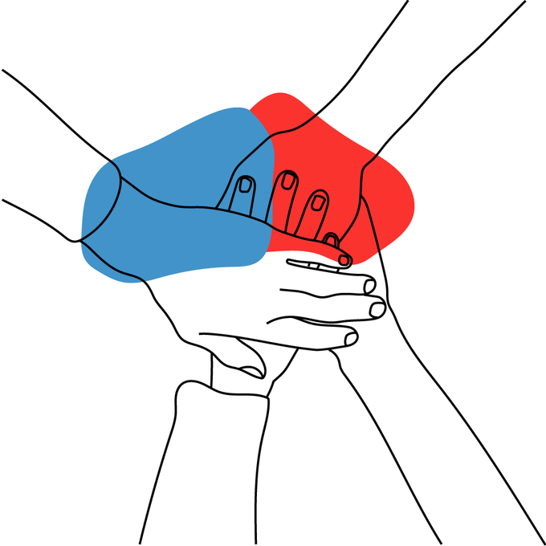
3. Назовите настоящее имя Лжедмитрия I
А) Василий Шуйский
Б) Григорий Отрепьев
В) Дмитрий Пожарский

Slide 30
3. Назовите настоящее имя Лжедмитрия I
А) Василий Шуйский
Б) Григорий Отрепьев
В) Дмитрий Пожарский

Slide 31
4. Какое прозвище было у Лжедмитрия II?
А) «Пущинский вор»
Б) «Внуковский вор»
В) «Тушинский вор»

Slide 32
4. Какое прозвище было у Лжедмитрия II?
А) «Пущинский вор»
Б) «Внуковский вор»
В) «Тушинский вор»

Slide 33
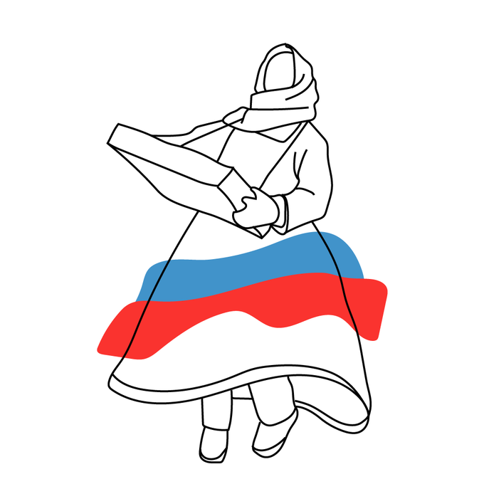
5. В чьих руках оказалась власть после
отречения Василия Шуйского от
престола?
А) в руках «пятибоярщины»
Б) в руках «семибоярщины»
В) в руках «восьмибоярщины»

Slide 34
5. В чьих руках оказалась власть после
отречения Василия Шуйского от
престола?
А) в руках «пятибоярщины»
Б) в руках «семибоярщины»
В) в руках «восьмибоярщины»

Slide 35
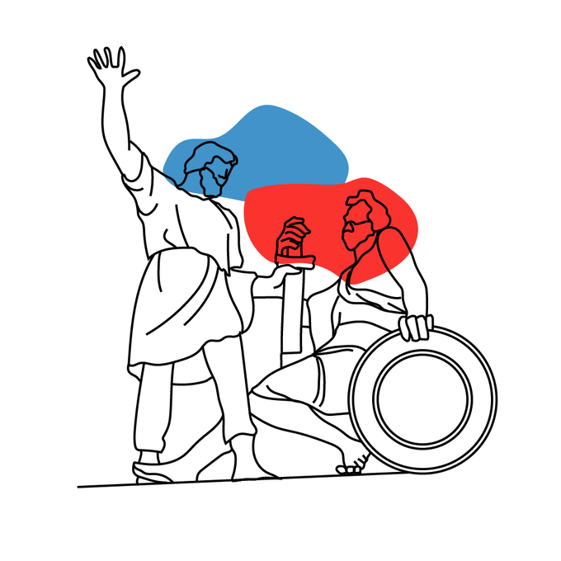
6. Из какого города начали ополчение
Кузьма Минин и Дмитрий
Пожарский?
А) из Петербурга
Б) из Нижнего Новгорода
В) из Мурома

Slide 36
6. Из какого города начали ополчение
Кузьма Минин и Дмитрий
Пожарский?
А) из Петербурга
Б) из Нижнего Новгорода
В) из Мурома

Slide 37
7. Кем был в этом ополчении Дмитрий Пожарский?
А) казначеем
Б) предводителем
В) воеводой

Slide 38
7. Кем был в этом ополчении Дмитрий Пожарский?
А) казначеем
Б) предводителем
В) воеводой

Slide 39
8. Когда на Красной площади в
Москве был установлен памятник
героям освободителям К. Минину и
Д. Пожарскому?
А) в 1818 году
Б) в 1915 году
В) в 1812 году

Slide 40
8. Когда на Красной площади в
Москве был установлен памятник
героям освободителям К. Минину и
Д. Пожарскому?
А) в 1818 году
Б) в 1915 году
В) в 1812 году

Slide 41




«Интересные факты о Дне народного единства»
Революция 1917
Новая династия
После революции 1917 года традиция отмечать освобождение Москвы от интервентов прервалась. Праздничным днем считалось 7 ноября – День Великой Октябрьской социалистической революции.
Через несколько месяцев после освобождения Москвы Земский собор избрали нового царя – представителя династии Романовых Михаила Федоровича.
«Молодой» праздник
Развитие культуры
День народного единства – один из самых юных государственных праздников: он стал отмечаться в нашей стране с 2005 года.
В России Минину и Пожарскому установлено 10 памятников: в Москве, Нижнем Новгороде, Великом Новгороде, Суздале, Пурехе Нижегородской области, Зарайске, Борисоглебске.

Slide 42
Во славу тех героев
Живем одной судьбой,
Сегодня День единства
Мы празднуем с тобой!

